Slide 1
A dance for kings: The 17th-century French Courante
Its character, step-patterns, metric and proportional foundations
WENDY HILTON
Early Music-1977-HILTON-160-72

Slide 2
Танец королей: Французская куранта 17 века
Ее характер, рисунки шагов, основы метрики и пропорции
WENDY HILTON,
Early Music-1977-HILTON-160-72

Slide 3
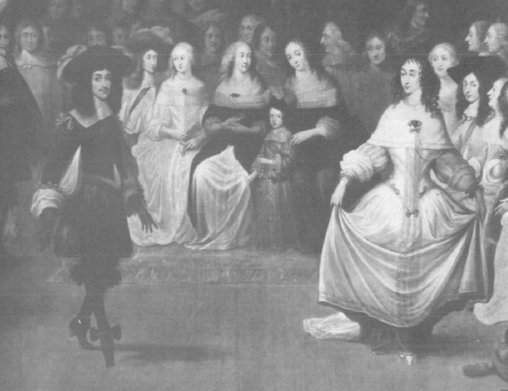
Иллюстрация с титульной страницы:
Деталь картины Янсенса с изображением бала в Гааге до Реставрации.
Чарльз II был знаменитым исполнителем французской куранты. Здесь,
его серьезный подход к танцу и его прямая осанка и выдающееся
использование подъемов переданы особенно ярко.
(С милостивого позволения с Ее Величества Королевы)

Slide 4
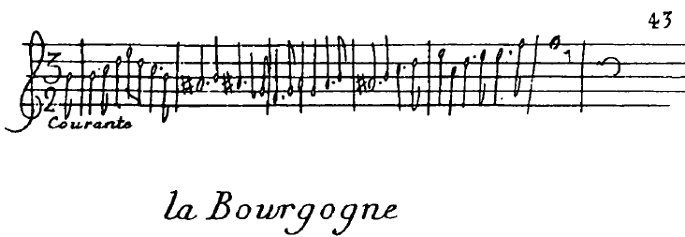
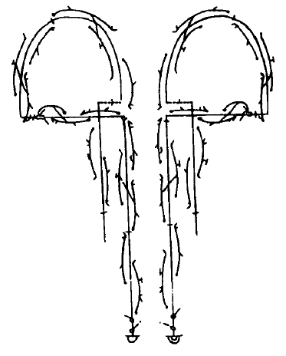
Источники
La Bourgogne Луиса Пекура, музыка анонимна.
Впервые опубликована in Recueil de dances
composed par M. Pecour, нотированных Фейе,
Париж, 1700. Дата составления неизвестна,
но название свидетельствует, что этот танец
может быть связан с молодыми Герцогом и
Герцогиней Бургундии, чья свадьба
праздновалась в 1697. Этот танец начинается
шеститактовой мелодией куранты, сыгранной
дважды, за которой без паузы следует
короткое бурре, сарабанда, и пасспье.
(В таких танцах последний такт каждого типа
танца адаптирован по времени к следующему
типу.) Различные пространственные фигуры
и последовательности шагов танцуются
в мелодии куранты и ее повторе.

Slide 5
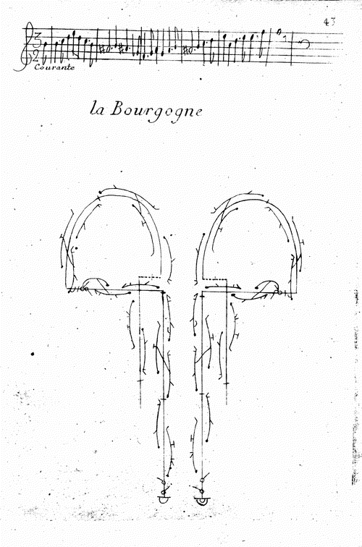
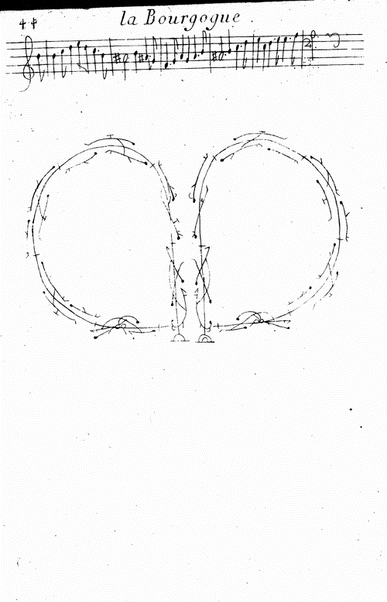
Recüeil de dances, composées par Mr. Feuillet; Paris, L'auteur, 1709,
Коллекция хореографий Пекура, нотированная Фейе

Slide 6
La Bourgogne Луиса Пекура из издания
Rameau, Pierre; Abbregé de la nouvelle
methode, dans l'art d'écrire ou de tra
cer toutes sortes, de danses de ville ...
mise au jour par le sr. Rameau ...
Ouvrage très utile pour toutes personnes
qui ont sç u ou qui apprennent à danser,
puis que par le secour de ce livre, on
peut se remettre facilement dans toutes
les danses que l'on à appris ..; Paris,
Chez l'auteur, faubourg St Germain
[etc., 1725]
из Библиотеки Конгресса США
Обе фигуры куранты на одном листе

Slide 7
La Dombe, Жана Балона, музыка анонимна.
Нотирована и опубликована Дизе в Recueil de danses pour I'annee 1712.
Этот танец начинается с девятитактовой мелодии куранты, сыгранной
дважды. Одинаковая фигура и последовательность шагов повторяется,
но с танцорами, обращенными лицом в разные направления в комнате.
За курантой следуют короткие бурре и пасспье.
La Duchesse, танец и музыка анонимны.
Этот танец начинается с шеститактовой мелодии куранты, сыгранной
дважды. Другая (отличная) фигура и последовательность шагов
выполняется во второй раз. Bib. Nat. (14S84); Bib. de ('Opera (Res. 934).
La Courante, танец и музыка анонимны.
Эта куранта не имеет специальных фигур, танцоры просто двигаются вокруг
комнаты. Она состоит из пятитактовой мелодии, исполненной дважды, и
следующей за ней шеститактовой мелодии, исполненной дважды. Вследствие
своей краткости этот танец был или повторен, или следовал непосредственно
за фигурной курантой. Bib. de I'Opera (Res. 934; Cote C 2454).

Slide 8
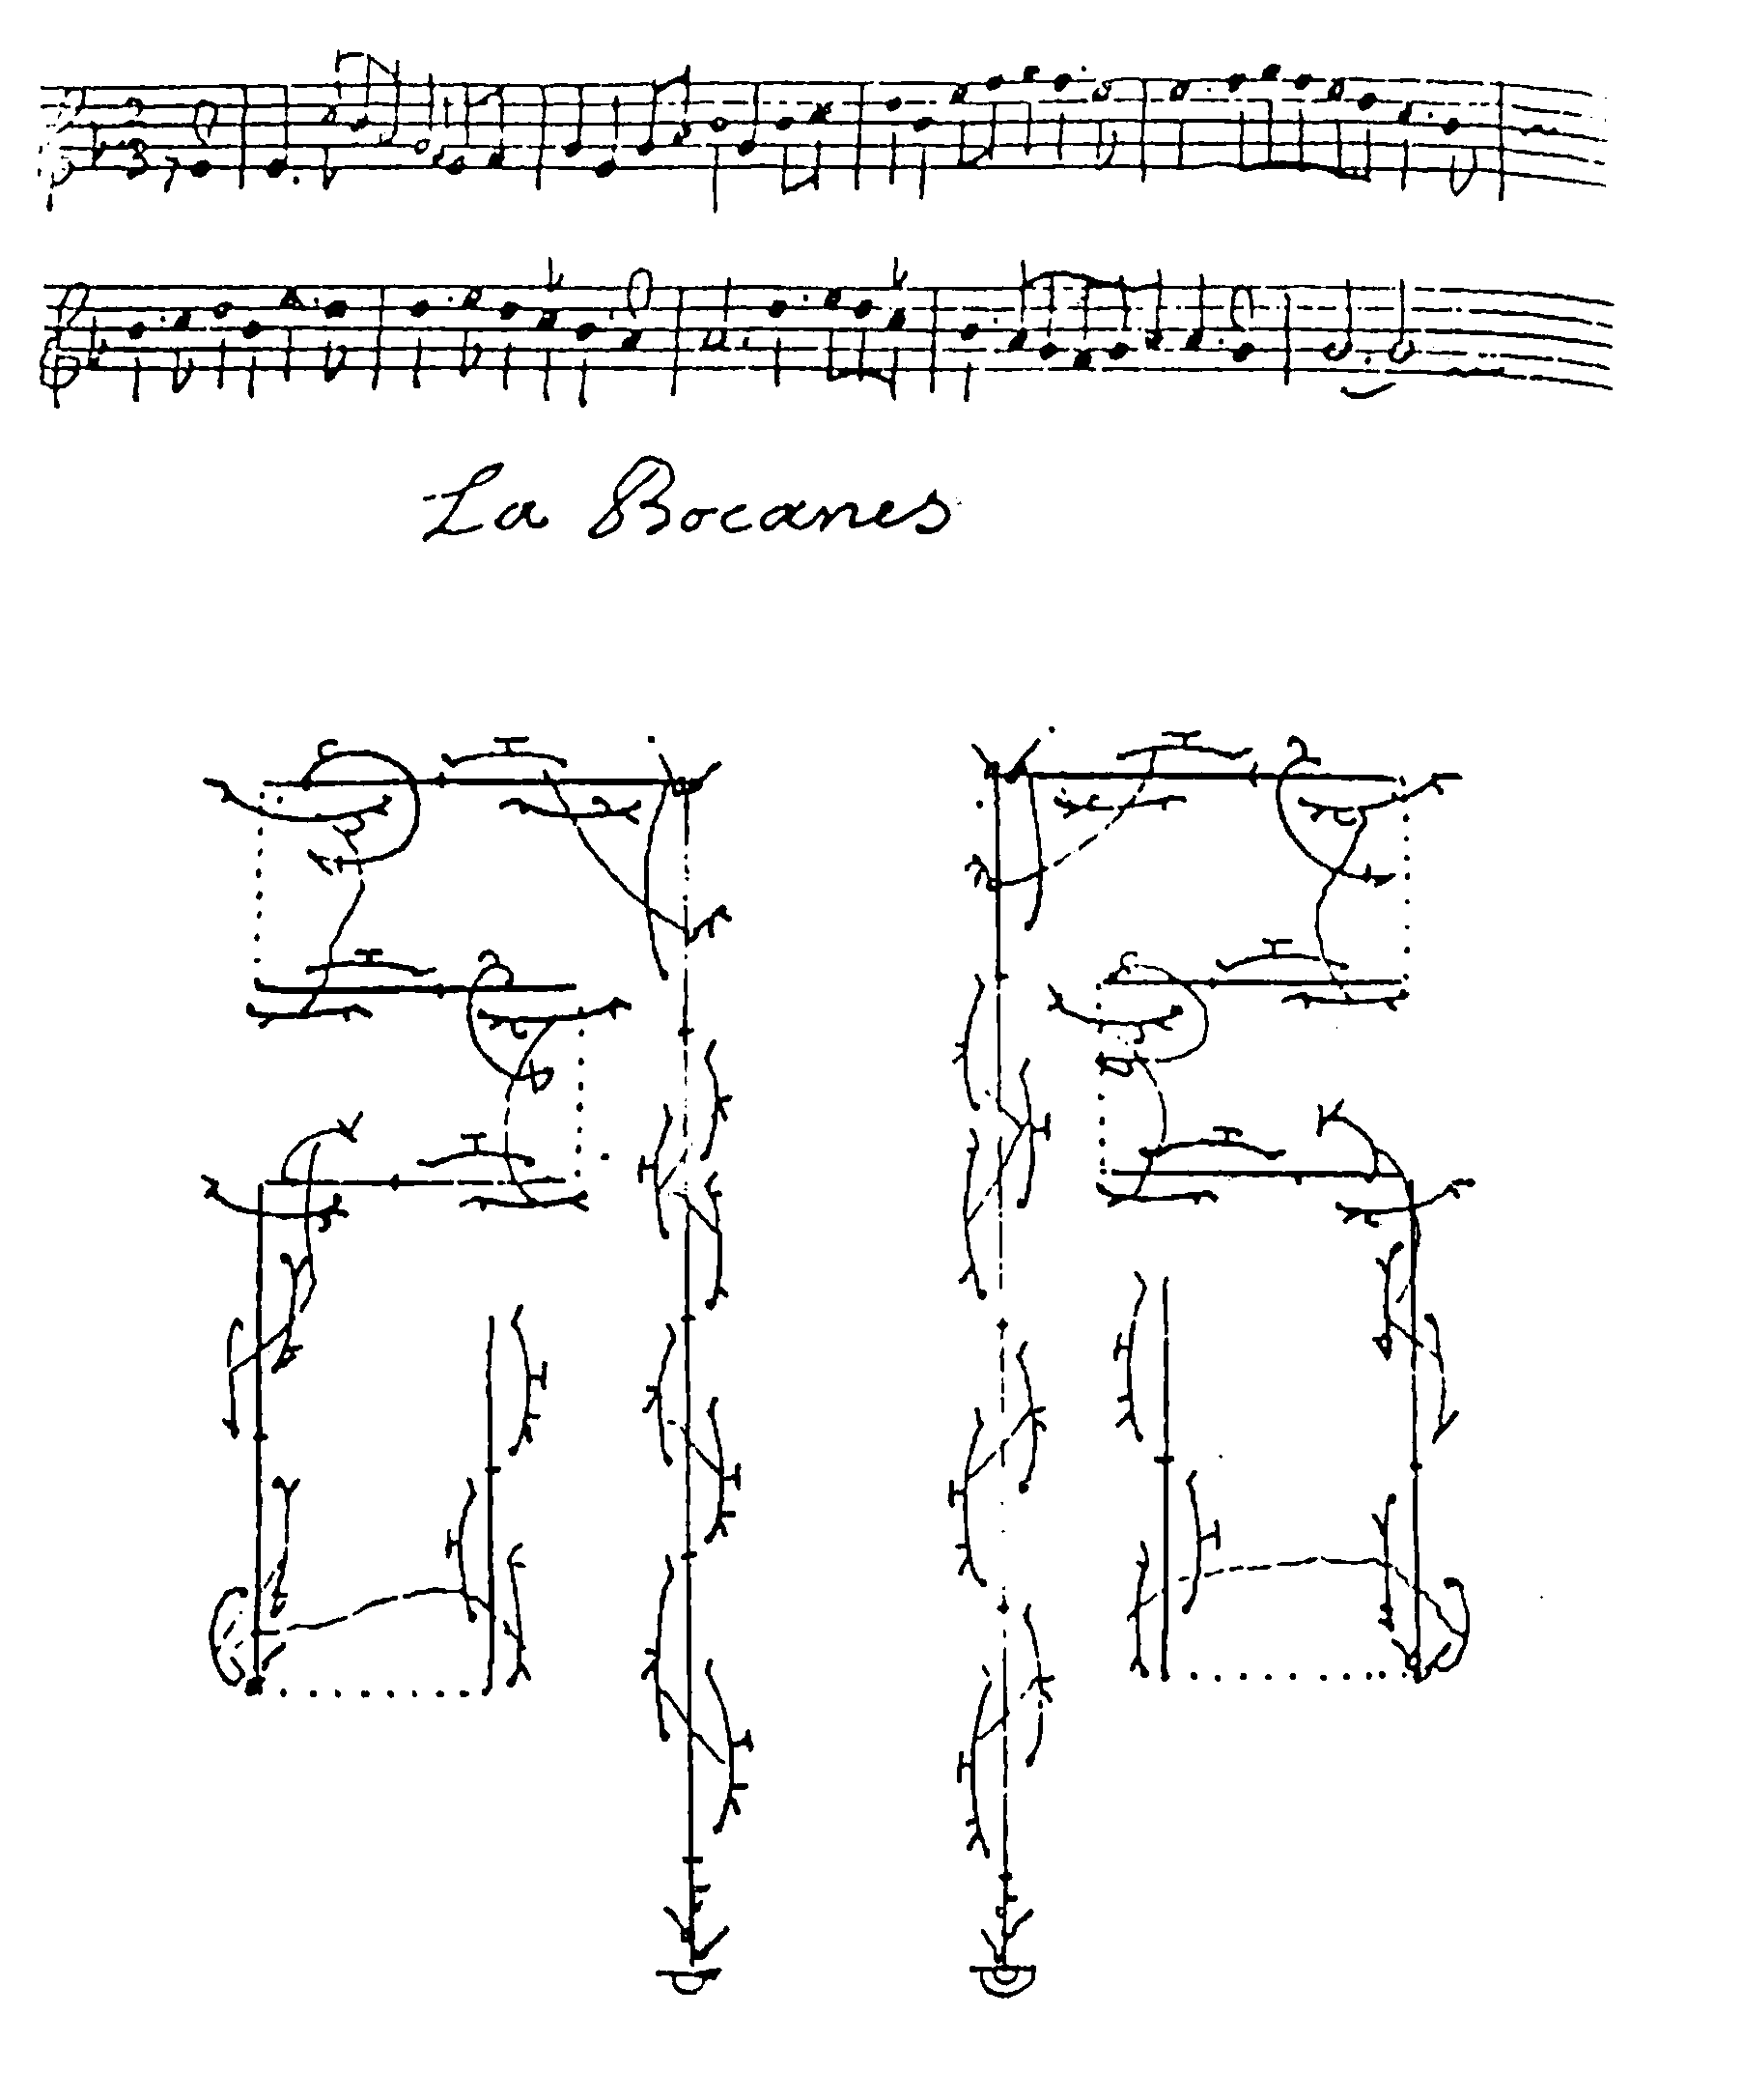
La Bocane or La Bocanes танец анонимен,
музыка Жака Кордье (Бокана).
Это фигурная куранта, состоящая из
двух девятитактовых мелодий, каждая
повторена дважды. На каждую мелодию
и ее повтор исполняются различные
последовательности шагов. Bib. de
I'Opera (Res. 934); Bib. Nat. (14884).
La Bocane особенно интересна в связи
со своими более разнообразными
последовательностями шагов и
вероятностью, что она создана ранее
в 17-м веке. Куранта, названная
La Bocane, упоминается и ее музыка
дается Марин Мерсен в Harmonie
universelle, Париж, 1636:
«La Bocanne – фигурная куранта, со
своими собственными специфическими
связками шагов и фигурами; она имеет
четыре куплета, ее музыка имеет
первую мелодию, сыгранную дважды,
и вторую мелодию, сыгранную дважды:
она ранее называлась La Vignonne, но
была сочинена новая мелодия и она
получила имя своего автора»

Slide 9
The Brawl of Audenarde Сириса (Siris), музыка G[aillarde], 1709
Танец начинается с девятитактовой мелодии куранты (courente, названо
именно так), сыгранной дважды для длинной хореографической фигуры.
За курантой следуют менуэт и бурре.
The Northumberland мистера Исаака, музыка James Paisible, 1711
Первая семитактовая мелодия в размере 6/4 этого танца является
неименованной курантой. Она повторяется с другой последовательностью
шагов. За курантой следуют еще три неименованные части. Хореография
предположительно 1699 года, не опубликован до 1711 года.

Slide 10
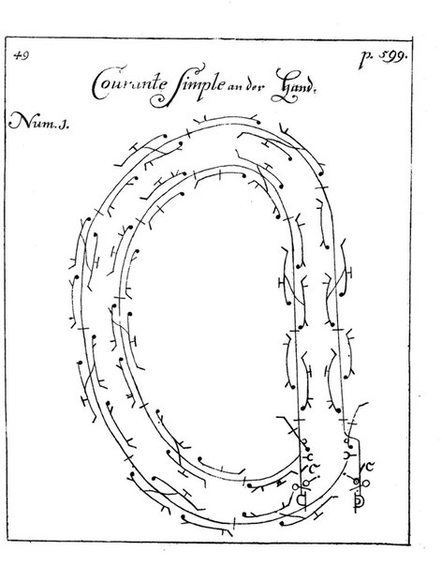
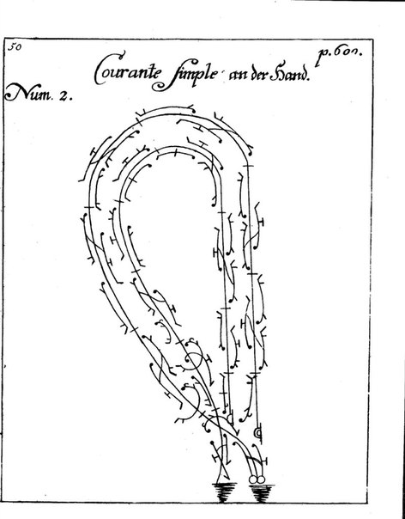
В дополнение к этим семи танцам, существует несколько последовательностей,
нотированных Таубертом без аккомпанирующей музыки. Две из них почти
совпадают с La Courante.
Куранта простая за руку

Slide 11
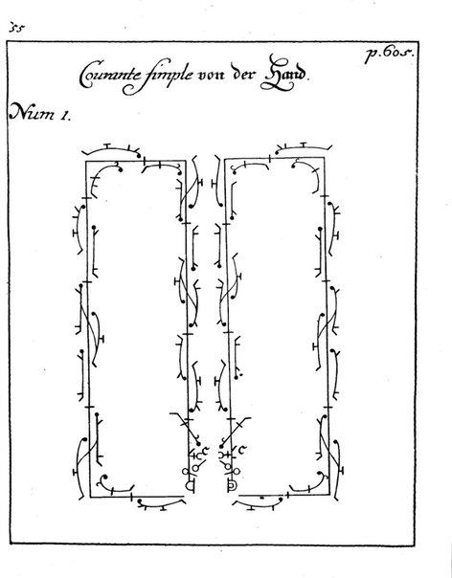
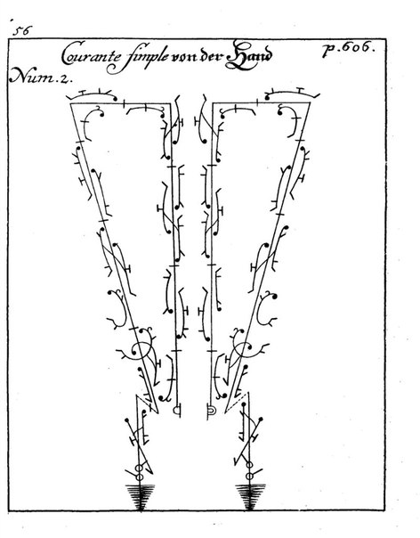
Куранта простая не за руку

Slide 12
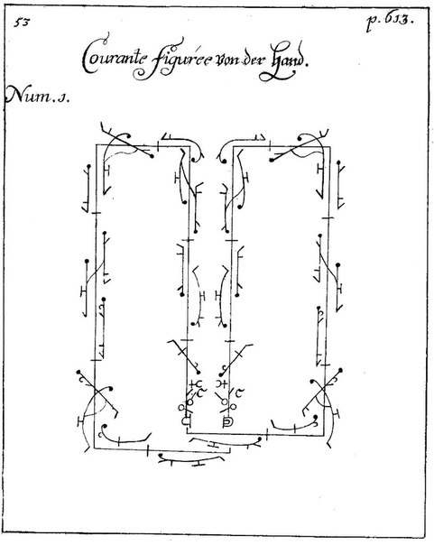
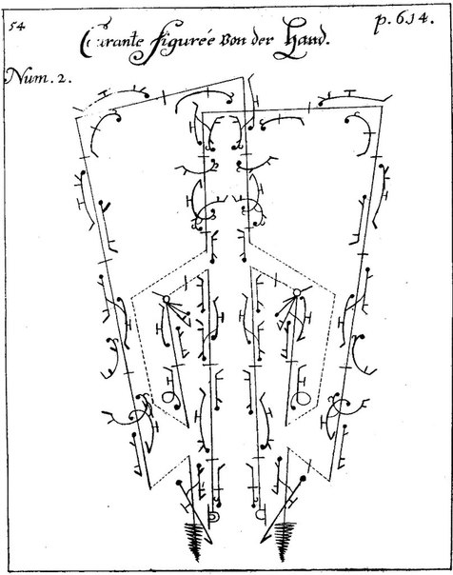
Куранта фигурная не за руку

Slide 13
Структура основных шагов куранты и аспекты танцевальной нотации
Одиночные шаги
Одиночный шаг левой ногой
Одиночный шаг правой ногой.
Эти символы изображают 'pas simples',
т.е. простые шаги с одной ноги на другую
Связка шагов
'pas compose' - связка шагов, состоящая
из более чем одного одиночного шага.
Каждый шаг объединен линией 'liaison',
показывающей, что вместе они составляют
связку. Связка шагов нотирована между
тактовыми чертами, помещенными по
линии танца.
Тактовая черта
Тактовая черта

Slide 14
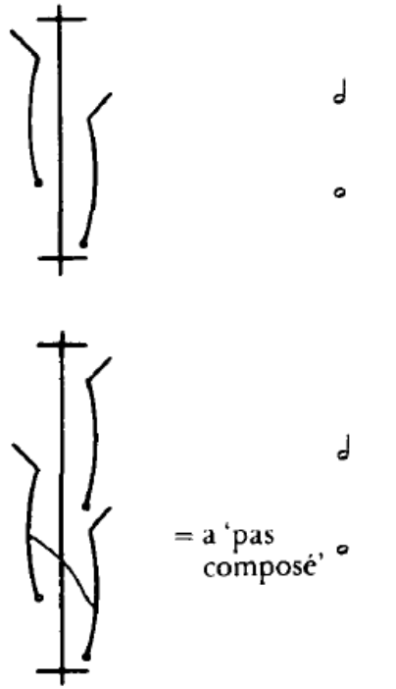
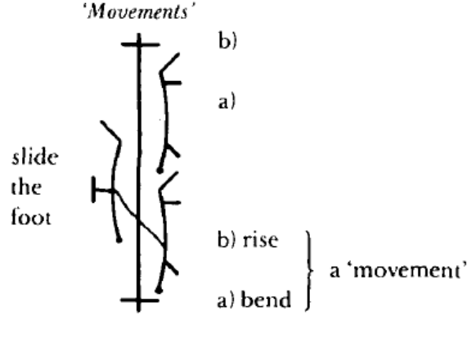
В большинстве типов танцев одна связка шагов равна одному такту музыки, но куранта уникальна тем, что имеет полторы связки на такт. Фейе: «Можно наблюдать, однако, что в движениях куранты два шага помещены в каждый такт; первый из них [целая единица] забирает на себя две части такта из трех, а второй [половинная единица] забирает третью часть» (Je remarque neanmoins que ceux qui ont fait la Courante, ont mis deux Pas pour chaque Mesure, dont le premier occupe les deux premiers temps de la mesure & le deuxieme Pas n'occupe que le troisieme temps;.. .).
Первый единичный шаг в связке всегда
выполняется с движением ('movement'),
которое способствует ритмическому акценту.
Движение ('movement') состоит из сгибания
коленей и поднятия вверх снова, поднятие
(элеве) из предварительного приседания (плие)
дает ритмический акцент в непрыгающих шагах.
(В прыгающих шагах подъем получается в
воздухе, неизбежное возвращение на землю
обеспечивает акцент.)

Slide 15
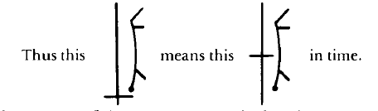
Связка шагов имела первостепенную важность в теории танца,
систематизированной в течение 17 века. Связки всегда заключены
внутри тактовых черт, даже если это часто приводит к тому, что
знаки таких действий как приседание и подъем некорректно
расположены в отношении времени. Наиболее сбивающий с толку
зрительно пример этого неправильного положения виден в символе
первого одиночного шага в такте. Этот шаг всегда выполняется с
движением 'movement'. Приседание должно быть сделано на затакт,
а подъем на ударный счет такта:

Slide 16
Два простых шага в составном шаге 'pas compose' плюс один шаг в
половинной единице равны трем половинным нотам, которые включает
в себя такт куранты. Когда движения 'movements' и скольжение сочетаются
с этими одиночными шагами, связки могут быть проанализированы
величинами четвертных нот (crotchet values). Будучи сделано, это
обнаруживает, что исполнение каждой связки двойное. Ритмический
акцент разделяет такт следующим образом:
Полная связка шагов, используемая наиболее часто:

Slide 17
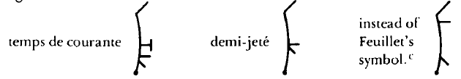
Обе эти связки нотированы со знаком скольжения, который обозначает
медленное непрерывное движение. ('temps' имеет только один одиночный
шаг и движение 'movement', но тем не менее это полная связка в связи со
своей продолжительностью.) Половинная связка занимающая равное
оставшейся четвертной ноте время в такте является деми-жете, живой шаг,
который мог бы быть нотирован различными способами. В манускрипте
La Bocane использован метод, наводящий на мысль, что он может
происходить как temps de courante, сделанный более быстро; только
скольжение пропускается:
Мерсенн вероятно описывает как temps de courante, так и demi- jete, когда
говорит:
«Он состоит из двух шагов в такте, что говорит о шагах каждой ногой; при
которых каждый шаг имеет три движения, то есть приседание, выпрямление
и перемещение (перенос веса)»

Slide 18
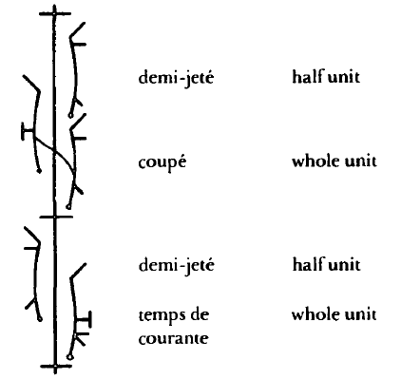

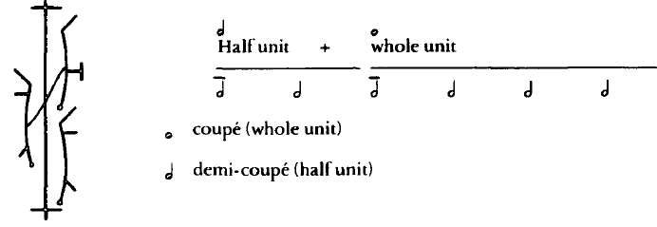
Сочетание полной и половинной
связок шагов (whole and half step-units)
Типичная открывающая последовательность
шагов куранты. Сочетание купе/деми-жете
(coupe/demi-jete) используется наиболее
часто на всем протяжении танцев.
В этих комбинациях акценты
встречаются в начале каждой связки,
разделяя такты следующим образом:
Вариант: изредка половинная единица
(деми-купе demi-coupe) может быть
помещена первой.

Slide 19
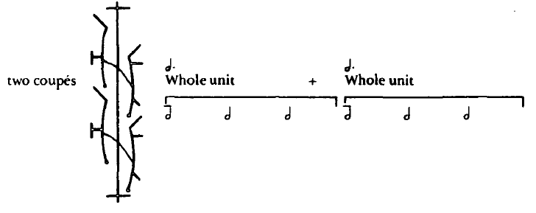
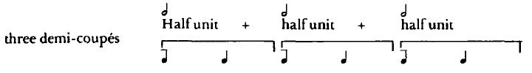
Сочетание двух полных единиц равной длины
Хотя неравное деление такта обычно в курантах, некоторые такты La Bocane
имеют равное деление. Здесь две полных шаговых связки (step-units) — два
купе—содержатся в такте, исполнение каждой связки тройное (triple):
Сочетание трех половинных единиц
В манускрипте La Bocane из Национальной библиотеки сочетание трех
деми-купе появляется однажды. (Тот же такт в манускрипте из Bibl. de
1'Opera содержит ранее обсуждавшееся сочетание купе/деми-купе
(coupe/demi-coupe).)

Slide 20
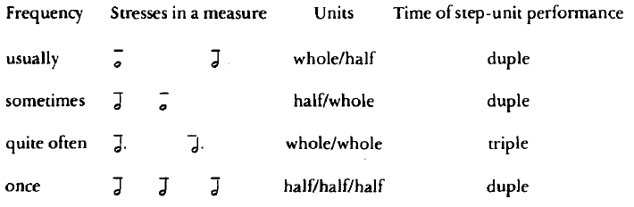
Сводка по всем выше обсуждавшимся связкам шагов может быть
схематически отражена следующим образом:

Slide 21

Основы размера и метрики
Мерсенн говорит о куранте: 'Son mouvement est appelle sesquialtera ou triple,.''
Sesquialtera - одна целая плюс одна половинная - была музыкальным размером,
в котором три ноты были введены во время двух того же типа. Таким образом
была облегчена замена двойного времени на тройное (двойного такта на
тройной), длина такта осталась постоянной. Sesquialtera наиболее часто
использовала половинные ноты (minims) и обозначалась временным ключом
3/2, подразумевая три за время двух.
Sesquialtera не заключает в себе неизбежно взаимодействие двух против трех,
но в куранте это используется значительно:
Никто не может объяснить неравное деление такта. Это деление определяется
тройным шагом дактиля (triple dactyl foot).

Slide 22
Тройной шаг дактиля развился как продолжение средневекового полифонического
стиля, который был составлен с использованием шести способов модусов 'modi'
позже названных метрическими шагами греческого стиха.
Вторая половина этого удлинения имеет значение (value) ямба, четвертная нота
исполняет обязанности затакта (upbeat) к акцентируемой половинной ноте (minim).
Ударения в тройном шаге дактиля, следовательно, делят его на долгий и короткий
и это то же деление, которое устанавливается полными и половинными связками
шагов в такте. В том же параграфе Мерсенн говорит, что мелодия куранты
измеряется ямбическим шагом (iambic foot)
Взаимоотношение пары ямбов к одному тройному
шагу дактиля в такте: ((в дактиле вторая нота
должна быть закрашена как четверть))
Ямб обеспечивает четвертной затакт (crotchet upbeat),
обнаруженный в курантах раннего 17 века. В последнем
такте каждой мелодии двойной элемент proportio sesquialtera,
и два ямба в такте.

Slide 23
Вышеупомянутые элементы соотносятся следующим образом:
Ритмические рисунки в мелодии куранты
В курантах раннего 17го века ритмический рисунок, использован-
ный в первом такте, часто был тем, который можно найти в
La Vignonne
Позже в этом столетии преобладал другой ритмический
рисунок, и четвертной затакт сократился до восьмой (quaver)
Один добавочный ритмический рисунок часто появляется в музыке куранты –
ломанная sesquialtera ('broken sesquialtera'")

Slide 24
Мелодии пяти нотированных танцев содержат три основных ритмических рисунка:
Тройной шаг дактиля устанавливает размер (measure)
с которого мелодия обычно начинается, и за которой
часто следует
обычно конечный такт в каждой мелодии
Ритмические рисунки и связанные с ними рисунки шагов могут быть
суммированы следующим образом:
Украшение:
в курантах встречается в одной или более указанных
выше точек акцента в такте. Но довольно часто сдвиг
ударения (shift of emphasis) можно встретить как раз
в связках шагов, когда половинная единица помещается
в такте первой.
Каждый аспект музыки куранты имеет эквиваленты в
специфических комбинациях связок шагов, однако, они
не всегда используются одновременно

Slide 25
Основное фразирование
Основной рисунок шагов один-и-половина из купе и деми-купе (жете) дает
в общем три единичных шага на такт, кроме того, каждая единица танцуется
в двойное время. Исполняя, танцоры должны осознавать как эти тройные,
так и двойные элементы:
(В другой комбинации целой и половинной единиц в связке temps de courante/
demi-jete наблюдается тот же ритмический рисунок, единственное отличие в
исполнении заключается в том, что первый подъем делается без одновременного
шага).
В открывающей фразе (broader phrasing) длинных последовательностей шагов
подъем в половинной единице на конце такта жизненно важен. Он должен иметь
не только сильный ритмический акцент (emphasis), но его движение должно быть
сделано чтобы течь вперед (to flow onward) к следующей точке акцента, которая
является подъемом на сильную долю (downbeat) следующего такта.

